Slide 1
Entrenador de Nivel 1 de IRL
Modulo 1: Labores y Responsabilidades del Entrenador
Creado por IRL para su uso, con permiso y dirección, por educadores acreditados de la RLEF y APRLC.

Slide 2
Factores principales en el papel del entrenador
Conseguir el conocimiento que cumplirá con las necesidades identificadas y evaluadas de cada jugador.
Mejorar el rendimiento de cada jugador a través de una práctica progresiva, segura y guiada.
Planificar / impartir / evaluar entrenamientos que cumplan con las expectativas de los jugadores.
Gestionar bien los entrenamientos.
Comunicar a un nivel que se pueda entender claramente.

Slide 3
¿Qué significa esto?
En el juego:
Ver que hay diversión para todos en lo que haces.
Ser competente en la enseñanza de las habilidades fundamentales.
Asegurar que crees un entorno seguro para los entrenamientos y partidos.
Fomentar una participación activa en los entrenamientos.
Para el entrenador, a nivel personal:
Adaptar tu enseñanza / entrenamiento a las distintas edades y los niveles de experiencias en los cuales entrenas.
Ver que todos los entrenamientos sean “sesiones activas” para una participación total.
Siempre entrenar / enseñar a jugar “dentro de las leyes y reglas”.
Siempre ser guiado por tu filosofía personal.

Slide 4
¿Sabias qué? Tu filosofía de entrenador influye mucho a lo que haces
Pero, ¿Qué es una filosofía de entrenador?
Una filosofía de entrenador viene de:
Valores, creencias guidas y principios que has recibido de la familia, la formación formal, y los amigos, entre otros ; y
experiencias que te aportarán dirección en tu toma de decisiones y que te ayudarán con las preguntas sobre “¿Qué?”, “¿Dónde?”, y “¿Cómo?” podrías actuar.
“Entrenar es una profesión desafiante que conlleva muchas decisiones difíciles además de dilemas éticos. Una filosofía bien pensada facilitará que tomes las decisiones difíciles y que entrenes con mas éxito”. [Martens; 2004; p.4]

Slide 5
Tu filosofía de entrenador influirá a tu manera de:
Observar los códigos de conducta, ética y comportamiento de rugby league.
Observar las responsabilidades legales de un entrenador.
Establecer objetivos y estructurar el entrenamiento para cumplir con las necesidades y expectativas de tus jugadores.

Slide 6
El Código de Conducta de un Entrenador
Desincentiva de forma activa el juego sucio o que va en contra del reglamento.
Maximiza la participación y diversión mientras evitas usar demasiado al jugador talentoso.
Ten en cuenta la salud, seguridad y bienestar de los jugadores.
Demuestra preocupación (tu deber de diligencia) a las personas enfermas o lesionadas.
Asegura que todos jueguen dentro de las leyes.
Trata de desarrollar el carácter además de las habilidades.

Slide 7
El Código de Ética de un Entrenador
Sé Justo y Constante con los jugadores.
Demuestra Respeto a todos.
Sé Sincero siempre y con todos.
Demuestra Honradez y Credibilidad.
Nunca Abuses / Acoses a nadie - ni jugadores, ni árbitros.
Observa la Legislación de la Protección de Menores de tu país.

Slide 8
El Código de Comportamiento de un Entrenador
Asume la Responsabilidad de tus propias acciones.
Sé un Embajador por nuestro deporte.
Sé un Ejemplo a Seguir adecuado por tus jugadores.
Sé Realista con lo que Demandas a los jugadores.
Evita la mentalidad de “Ganar a cualquier precio”.

Slide 9
Los entrenadores tienen responsabilidades legales
Ofrecer un entorno seguro para los entrenamientos y los partidos
Planificar bien las actividades para que los errores sean algo inusual.
Evaluar cualquier lesión o incapacidad antes de dejar entrenar o jugar un jugador.
No emparejes de manera dispareja - en particular con los pequeños.
Ofrecer equipo/material seguro y adecuado.
Desarrollar normas claras para el entramiento y el comportamiento en general.
Tener un conocimiento básico de los primeros auxilios por si acaso hay lesiones.
Advertir a los jugadores que existe un riesgo inherente cuando uno practica el deporte.
Guardar archivos de todo lo que haces - de nuevo, tanto en los entrenamientos como los partidos.
Dirigir bien tus sesiones y partidos.

Slide 10
Proteger a los menores
¿Eres consciente de que es la responsabilidad del entrenador asegurar que él mismo cumpla con toda la legislación vigente acerca de la protección de jugadores menores?
Esta legislación puede incluir la necesidad de obtener un Certificado de Antecedentes Penales o una licencia (esto puede variar entre países).
Confirma con las autoridades deportivas de tu país para asegurarte de que hayas cumplido con todas las expectativas.

Slide 11
Marcar los Valores de Disciplina
Evita crear situaciones que podrían llevar a un comportamiento no deseado.
Crea un código de comportamiento deseado.
Alaba y reconoce los comportamientos buenos (deseados).
Desarrolla unas expectativas claras para:
Asistencia
Puntualidad
La deportividad / el juego limpio
Las normas de entrenamiento

Slide 12
En Resumen
Comprueba estas características fundamentales de un entrenador Eficaz.
Demuestra un Liderazgo apropiado y positivo.
Posee un conocimiento adecuado de Rugby League y ten el “trato personal” necesario.
Planificar / Organizar / Gestionar / Comunicar / Evaluar.
Mirad la siguiente diapositiva y discutid.

Slide 13
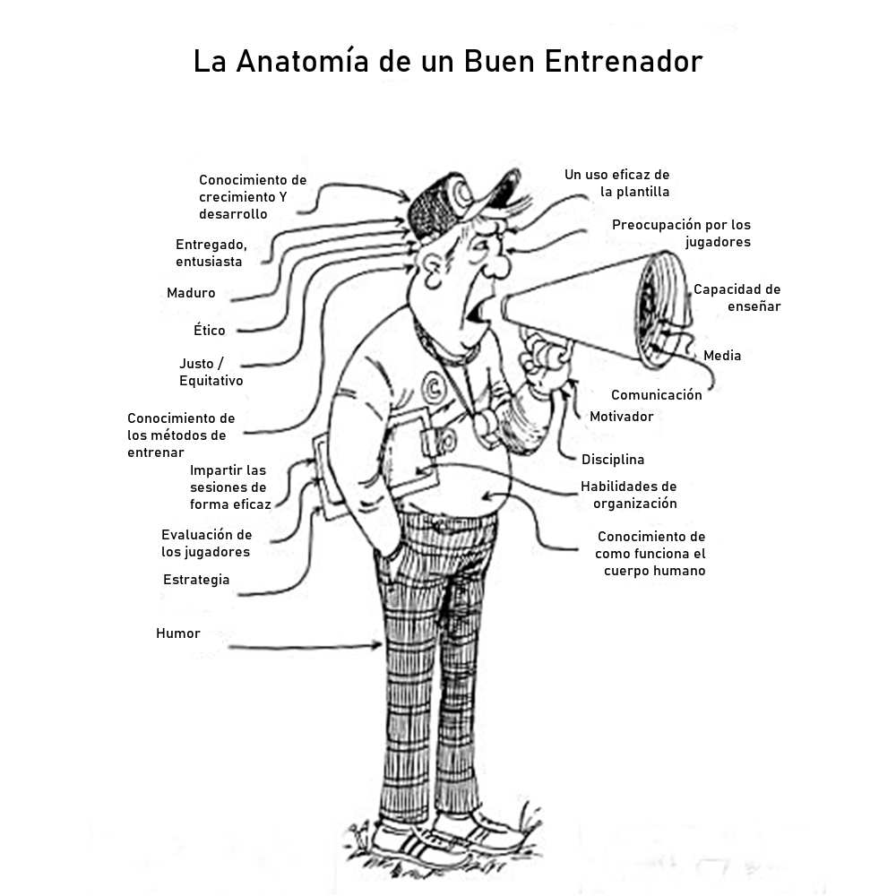

Slide 14
Entrenador Nivel 1
Módulo 2: El Proceso de Entrenar
Creado por IRL para su uso, con permiso y dirección, por educadores acreditados de la RLEF y APRLC.

Slide 15
¿Por qué dejan de jugar a Rugby League? Resultados de encuesta:
Mal entrenamiento (25%) Falta de diversión / entrenamiento (20%) Demasiado énfasis en ganar (15%) Lesiones (15%) Coste (15%) Otros motivos (10%)
Tú, como entrenador y con lo que haces, puedes cambiar esto.

Slide 16
¿De qué disfrutan mas los jugadores de Rugby League?
Las investigaciones demuestran que los jugadores dan como su “Top 10” motivos por participar como:
Mejorar sus habilidades
Jugar - utilizando las habilidades del deporte
Tener una buena relación con el entrenador
Estar en el campo y no en el banquillo
Competir e intentar ganar
Jugar en un partido muy reñido
Estar con amigos
Lucir la equipación del club
Ganar al rival
Recibir medallas o trofeos
Más importante
Menos importante

Slide 17
¿Te das cuenta de que, como entrenador hay momentos en los cuales necesitas saber cómo:
ENSEÑAR | Cuando se trata de las técnicas de Rugby League: por ejemplo, llevar el balón; pasar; placar. El “QUE HACER”!
ENTRENAR | Cuando guias a un grupo para mejorar el rendimiento, y cuando haces comentarios sobre el rendimiento de los jugadores: por ejemplo, el “CUANDO” y “POR QUÉ” de cumplir con las actividades en la manera mas eficaz.
INDICAR | Por ejemplo, cuando diriges a los jugadores en como posicionarse bien en el campo y cuando indicas las “mejores opciones” en ataque y defensa según el área del campo.

Slide 18
Enseñar
Cuando enseñas habilidades, y según el momento, deberías usar uno, otro, o ambos de los siguientes métodos. Hay poca diferencia y ambos son efectivos con la enseñanza de habilidades básicas.
D-E-P-E | Una introducción breve de la habilidad y su importancia Demonstración (no-verbal; clara; precisa) Explicación (clara; concisa; en tema) Participación (lo mas importante - los jugadores aprenden “haciéndolo”) Evaluación (discusión; PyR)
IDEAS | Introducción (por qué y dónde) Demonstración (silenciosa, relevante, precisa) Explicación (breve y al grano) Actividades (progresivas) Summary (Resumen – preguntas y comentarios)

Slide 19
Enseñar [1]: Las Leyes del Aprendizaje
Disposición – los jugadores aprenden mejor si están listos. ¡No fuerces!
Ejercicio – los jugadores aprenden Haciendo
“La practica hace al maestro” (la practica crea permanencia)
“La practica correcta hace al maestro”
Evita “sobre-enseñar”
EFECTO – los jugadores aprenden bien y se sienten bien cuando están seguros de que el entrenamiento esté apto y les ayudará mejorar
Luego … hay tres fases del aprendizaje de las habilidades – torpe a refinado a fluido

Slide 20
Enseñar [2]:
Fases de aprendizaje | Caracteristicas
1. Temprano / Torpe | Puede parecer torpe y con falta de coordinación La ejecución puede tener muchos fallos Los movimientos físicos varían entre exagerados y limitados El ritmo, la coordinación y el control son mediocres. Un esfuerzo máximo puede dar resultados mínimos.
2. Intermedio -- Más comodo | Mejor ritmo, coordinación y control Tiene un dominio básico de las técnicas y las secuencias El esfuerzo da unos resultados aceptables – aún existen errores Más competitivo – depende de la motivación, las posibilidades para practicar, la calidad de enseñanza
3. Final / Avanzado | El trabajo se realiza de forma eficaz; está automatizado y se puede atender a otra información durante la acción Movimientos con seguridad e intención Las secuencias y la sincronización de los movimientos están bien desarrolladas Poca variación en los resultados

Slide 21
Enseñar [3]
Cuando se trata de unas habilidades mas complejas, es necesario usar el método de “Todo – Parte – Todo”.
(1) Divide la habilidad en partes mas pequeñas (y alcanzables).
(2) Demuestra y explica Toda la habilidad.
(3) Demuestra, explica, y practica cada Parte.
(4) Vuelve a juntar la habilidad Entera y demuestra, explica y practica Toda la habilidad.

Slide 22
Pasos en la habilidad de Entrenar
1
2
Uno mismo
Jugadores
Juego
Planificar
Preparar
Gestionar
Conocimiento
Organización
Comunicación
Positivo
Especifico
Conciso
Feedback
Analisis de la habilidad
Rendimiento
Eficacia
Entusiasmo
Disciplina
Feedback/ Entrenar
Observación
4
3

Slide 23
Organización
ESTILOS DE ENTRENAR: De Mando – el entrenador toma las decisiones Observacional – apártate y observa Cooperativo – los jugadores y el entrenador comparten las decisiones | ESTILOS DE APRENDER: Visual – aprender mirando, es decir una demostración Auditivo – aprender escuchando, es decir instrucción / explicación Cenestésico – aprender haciendo

Slide 24
Observar
¿Por qué y cómo observamos?
Observación habilidosa
Herramientas que nos faltan
Holístico
Deductivo
Analítico
El efecto “Embudo”

Slide 25
Observación y Análisis
¿POR QUÉ?
El deber mas importante del entrenador es mejorar el rendimiento
Esto los conseguimos a través de corregir, tanto a nivel individual como colectivo
¿CÓMO?
Holístico – mira el panorama completo; ve los problemas obvios
Deductivo – identifica problemas; deduce las causas probables y refine las observaciones
Analítico – bueno para los movimientos pequeños, sútiles u ocultos; descompón los movimientos en sus partes

Slide 26
¿Cómo se hace un buen observador?
La capacidad para:
Observar – apartarse y observar de una manera controlada. Moverse por el área/juego mirando toda la actividad y acciones
Analizar – examinar de forma crítica; descomponer las habilidades / acciones en sus partes
Criticar – dar razones por los errores y aconsejar como mejorar

Slide 27
Las Tres B
Qué observar
Body (cuerpo)
Tronco, Brazos, Pies, Piernas, Caderas, Inclinación, Cabeza
Ball (balón)
Profundidad, ángulo, peso colocado sobre él, movimiento, transferencia de potencia, recuperación
Background
(trasfondo)

Slide 28
Motivos para usar el feedback:
Motivación
Refuerzo
Información a los jugadores
Ayuda a los jugadores a recibir la información en la manera mas apropiada - VAC
Información sobre el rendimiento

Slide 29
Tipos de Feedback
Intrínseco
Extrínseco
Visual
Auditivo
Cenestésico
Interrogativo
Los entrenamientos mas eficaces contienen una gran cantidad de interrogación con el feedback (Cross and Lyle 2002)
Comprueba la comprehensión

Slide 30
Cuánto y Cuándo dar el Feedback
KISS – ‘keep it short and simple’! (Mantenlo corto y sencillo)
Basta con 2 o 3 puntos de información
Claro y preciso – para entender
En el estilo preferido del jugador – VAC
Interrogación – sentimientos además de preguntas abiertas / cerradas
Escuchar – puedes aprender mucho de lo que dicen
Cuándo – Darlo cuando el jugador lo necesita

Slide 31
Considera lo siguiente:
Entender los motivos por los que la gente se involucra en el rugby league (y sigue jugando), ¿seria útil para un entrenador?
¿Sería importante entender cómo cambian estos motivos durante la vida de un jugador?
Saber cómo formar la motivación, el comportamiento, las personalidades, el entusiasmo, y el gozo a través de tu practica, ¿te haría mejor entrenador?
Es decir, Comprende a tus Jugadores

Slide 32
Equipo v Individual
Considera:
Los entrenadores se relacionan con sus equipos, pero ¿conocen los jugadores?
Todos los Jugadores tienen motivos distintos para participar en el rugby league
Los entrenadores pueden crear un entrenamiento eficaz si son capaces de relacionarse bien con cada miembro del grupo.
Conoce tus jugadores como personas y no solo como jugadores de Rugby League

Slide 33
Aspectos de un entrenamiento
Calentamiento | Incrementar el flujo de sangre a los músculos a través de actividades relacionadas con el rugby; estiramiento dinámico
Juegos en Equipos Reducidos | Relacionados con el ultimo entrenamiento o partido; participación instantánea
Desarrollo de las Habilidades | Posiblemente el aspecto más importante de la sesión
Partido | Hazlo relevante al desarrollo de las habilidades
Enfriamiento | Ayudar que la temperatura corporal vuelva a la normalidad
Evaluación | Evaluar la sesión; destacar los puntos claves; aspectos para la planificación de futuras sesiones

Slide 34
Una ultima palabra: Prevención de la lesiones
Puntos a tener en cuenta con: La Seguridad en el Deporte:
Calentamiento y estiramiento
Desarrollo adecuado de las habilidades y técnicas
Aptitud física / salud
Cumplir con las Leyes del Juego y otros Códigos
El terreno de juego e instalaciones
Equipo protector
Supervisión del entrenador
Hidratación
Gestión de lesiones (anteriores y sufridos)
Evitar el ejercicio excesivamente extenuante
Buscar equilibrio de competición

Slide 35
Entrenador de Nivel 1 de IRL
Modulo 3: Habilidades Mentales básicas para el Rugby League
Creado por IRL para su uso, con permiso y dirección, por educadores acreditados de la RLEF y APRLC.

Slide 36
Habilidades Mentales Básicas para el Rugby League
La mente es el deportista; el cuerpo es simplemente el vehículo que utiliza para correr más rápido o durante más tiempo, saltar mas alto, chutar con más precisión, patear mejor, nadar más fuerte, golpear más lejos, boxear mejor.
(Bryce Courtenay, The Power of One, 1992)
Notes:
Pregunta a los entrenadores que piensan sobre lo que pretende decir Courtenay. La conclusión es que no importa tu resistencia o fuerza, si no estás fuerte mentalmente también. Si 2 jugadores o 2 equipos están muy igualados en cuanto la resistencia, la habilidad, etc, la diferencia entonces viene de sus habilidades mentales.

Slide 37
Habilidades Mentales Básicas para el Rugby League
Motivación
Una de las habilidades y papeles más importantes del entrenador es poder motivar a los jugadores.
Para lograr hacerlo bien, deberíamos saber por qué quieren jugar a Rugby League. ¿Qué les motiva?
Entender a tus jugadores
Los entrenadores se relacionan con sus equipos, pero ¿conocen los jugadores?
Todos tendrán motivos distintos para participar en Rugby League
Los entrenadores pueden crear un entrenamiento eficaz si son capaces de relacionarse bien con cada miembro del grupo.
Conoce a tus jugadores como personas, y no solo como jugadores de Rugby League
Notes:
Destaca que los entrenadores de los deportes de equipo tienen un trabajo mucho mas difícil que los que entrenan deportes individuales. Tenemos que convertir un grupo de individuos en un equipo mientras motivamos tanto a cada miembro como el equipo entero. ¿Por qué es importante que conozcamos a los jugadores como personas y no solo jugadores? Luego pasa a la tarea, siguiente diapositiva.

Slide 38
Habilidades Mentales Básicas para el Rugby League
En pareja, hablad de lo siguiente:
Como entrenador, ¿qué métodos puedes usar para conocer y entender a tus jugadores?
¿Qué métodos puede usar un entrenador para asegurar que sus jugadores estén motivados?
Notes:
Posibles respuestas: 1. cuestionarios, observación, conversación, hacer perfiles. 2. hacer divertidos los entrenes, retarles, fijar objetivos, premiar, animación y feedback positivo.

Slide 39
Habilidades Mentales Básicas para el Rugby League
Motivación – ¿Qué funciona?
La motivación interna funciona mejor
Amar competir
Aceptar los retos
Querer ser el mejor que tú puedes ser
Verte a ti mismo como exitoso
Demostrar tu valor
Sustituir el “no poder” con el “poder”
Cambiar el “lo intentaré” con el “lo haré”
Notes:
Compárala con la motivación externa. Pide que te den ejemplos de la motivación externa y por qué puede que no sea eficaz.

Slide 40
Habilidades Mentales Básicas para el Rugby League
¿Qué puede hacer el entrenador?
Todos los comportamientos están basados en la necesidad. Si quieres ayudar a las personas a alcanzar sus posibilidades y mantenerse motivadas, fíjate en estas necesidades:
La diversión
La afiliación / el vínculo
La competencia (capacidad) y la autoestima
Notes:
Genera una discusión sobre cada uno de los puntos, enfocándola en el entrenador y lo que puede hacer para fomentar cada una de las necesidades.

Slide 41
Habilidades Mentales Básicas para el Rugby League
Motivación por capacidad
Recuerda que todas las personas, independientemente de su edad, están motivadas para sentirse competentes.
Tenemos que retar a los jugadores en los entrenamientos pero también asegurar que no hacemos las tareas demasiado sencillas o difíciles. ¿POR QUÉ?
El MIEDO puede limitar / ahogar / destruir el rendimiento.
Si conoces las personalidades de tus jugadores bastante bien para hacerles sentir competentes a lo largo de los entrenes, es mucho más probable que te quedes con jugadores contentos y motivados.
Notes:
Vuelve a conectarlo con la necesidad de conocer a los jugadores – un entrenador debe saber los niveles para ser capaz de poner unos retos adecuados. Esta puede ser una de las tareas mas difíciles cuando tienes a jugadores de distintas capacidades/experiencias en el mismo grupo. ¿Cómo podemos asegurar que todos se sientan competentes?

Slide 42
Habilidades Mentales Básicas para el Rugby League
Los “si” y “no” de motivación para un entrenador:
SI
Anima
Apoya
Ofrece oportunidades
Sé positivo
NO
No seas negativo
No amenaces
No castigues
No sobornes
Notes:
¿Quieren añadir mas cosas a las listas?

Slide 43
Habilidades Mentales Básicas para el Rugby League
Recuerda:
La ironía no suele crear una motivación positiva.
El feedback positivo, la atención y aceptación mantendrán la motivación.
La gente motivada muestra una obsesión con ser el mejor – siempre.
Diseña sistemas en los cuales se destacan los logros y se fomenta el apoyo mutuo.
El miedo y la ambición son motivadores muy potentes --- uno puede llegar al fracaso, y el otro al éxito.
Notes:
Cierra la sesión con una discusión general. Quizás puedes pedirles que piensen en entrenadores o profesores que han tenido y que hablen de como esas personas les motivaban, o no. Pueden pensar en su propia forma de entrenar e identificar una o dos cosas que puedan hacer para mejorar su capacidad de motivar a su equipo.

Slide 44
Entrenador de Nivel 1 de IRL
Módulo 4: Planificación y Evaluación
Creado por IRL para su uso, con permiso y dirección, por educadores acreditados de la RLEF y APRLC.

Slide 45
Planificación y Evaluación
Asuntos importantes a tener en cuenta:
La edad / capacidad / forma de los jugadores
Las necesidades de los jugadores
La época de la temporada
La cantidad de sesiones semanales
La duración de las sesiones
Las instalaciones / el campo donde entrenas

Slide 46
Planificación y Evaluación
Importante:
Los entrenamientos deberían tener unos objetivos o resultados deseados claros y enfocados.
¿Qué quieres lograr en esta sesión?
Solo entonces puedes evaluar bien.
¿Has logrado lo que querías?

Slide 47
Planificación y Evaluación
Un entrenamiento eficaz:
Calentamiento | Incrementar el flujo de sangre a los músculos a través de actividades relacionadas con el rugby; estiramiento dinámico
Juegos en Equipos Reducidos | Relacionados con el ultimo entrenamiento o partido; participación instantánea
Desarrollo de las Habilidades | Posiblemente la parte más importante de la sesión
Partido | Relacionado con el desarrollo de las habilidades
Enfriamiento | Para volver a una temperatura corporal normal
Evaluación | Para evaluar la sesión y destacar los puntos claves

Slide 48
Planificación y Evaluación
Un Entrenamiento Eficaz:
Podrías repetir este ciclo según la duración de la sesión, por ejemplo, una parte enfocada en ataque y luego otra parte enfocada en la defensa.
Nunca pases demasiado tiempo en una sola actividad.
Las progresiones adecuadas son la clave para un entrenamiento exitoso.
Nunca tengas miedo de cambiar el plan si algo no funciona, por ejemplo hacer mas fácil el ejercicio si los jugadores tienen problemas, o a revés, hacerlo mas complicado si lo hacen con demasiada facilidad.
Es preferible preparar demasiadas cosas a no tener suficiente preparado.

Slide 49
Planificación y Evaluación
Una Sesión Eficaz:
Debería replicar las demandas de un partido
Debería, entonces, incluir los aspectos técnicos tanto como los tácticos y de acondicionamiento
El equilibrio entre estos variará según la programación de la sesión, es decir, si es próximo a un partido además de la época de la temporada
Durante la pretemporada, el acondicionamiento puede prevaler mientras que a mitad temporada sería cuestión de mantenimiento con un enfoque en la técnica y táctica
Sea cual sea el enfoque, el entrenamiento debería ser divertido

Slide 50
Planificación y Evaluación
Calentamiento:
Tanto para el cuerpo como para la mente
Relacionado con el enfoque de la sesión
Ejercicios
Cantidad de ejercicios / actividades
Tipos que benefician y NO dañan
Para todos los grupos musculares / articulaciones
Ejercicios / Estiramiento
Sencillo
Sin botar; Trabajo en pareja es beneficioso
juegos sencillos
Los calentamientos deberían ser “dinámicos”.

Slide 51
Planificación y Evaluación
Juego de equipos reducidos:
Relacionado con la sesión anterior; ¿Los jugadores han retenido los conocimientos?
-O-
Para introducir algo nuevo; puede que el entrenador se aparte para observar y evaluar los conocimientos y las capacidades de los jugadores
Puede formar parte del calentamiento
Debe tener unas normas claras
Es una manera de involucrar a todos en la sesión inmediatamente, y para que disfruten de ella.

Slide 52
Planificación y Evaluación
Desarrollo de las habilidades:
La clave está en las progresiones
Los jugadores necesitan tener éxito
Identifica sus capacidades y empieza en un nivel adecuado
Subir la dificultad poco a poco
Desafíales, pero no tengas miedo de bajar el nivel si hacen demasiados fallos, es decir no tienen éxito
Técnica – la capacidad de replicar una acción
Habilidad – la capacidad de ejecutar una técnica bajo presión

Slide 53
Planificación y Evaluación
Partido:
Debería ser relevante al desarrollo de las habilidades
Premia la habilidad – no lo enfoques en marcar ensayos
Manipula los números y el espacio
Con normas claras
Considera tener algunos jugadores observando contigo

Slide 54
Planificación y Evaluación
Enfriamiento:
Volver a la temperatura corporal normal
A un máximo de un 50% de intensidad de la actividad principal
Dinámico
También se puede incorporar un balón

Slide 55
Planificación y Evaluación
Evaluación:
Breve
Enfocada
Haz preguntas
Evalúa la sesión
Evalúa tu entrenamiento

Slide 56
Planificación y Evaluación
Planificar una serie o una fase de entrenamientos:
Planificación a medio plazo
Apropiado al nivel de Desarrollo
Apropiado a la época de la temporada
Objetivos claros
Evalúa cada sesión en relación con el plan
No temas en cambiar el plan
Evalúa al final de la fase de entrenamiento
Vuelve a planificar

Slide 57
Planificación y Evaluación
Evaluación:
Siempre se debería hacer según los objetivos del entrenamiento
¿Se han logrado los objetivos? --- ¿completamente / en parte / nada?
¿Qué factores han contribuido al éxito o fracaso en lograr las metas?
Los jugadores han estado motivados / involucrados / receptivos?
¿Cómo sabes que han aprendido que lo querías?
¿Hace falta volver a ver algún aspecto de la sesión?

Slide 58
Planificación y Evaluación
Autoevaluación / Introspección:
La introspección es una parte imprescindible del papel y del desarrollo de un entrenador
“La introspección es una actividad mental. Sin embargo, para que tenga beneficio al entrenamiento, tiene que ser vinculada a la acción”.
Se puede ver la introspección como un circulo continuo

Slide 59
Planificación y Evaluación
Métodos para la introspección:
Mantenga un diario de entrenador completo
Tutoría
Autoevaluación y autocritica del vídeo
“Los entrenadores eficaces asumen la responsabilidad por su eficacia”

Slide 60
Planificación y Evaluación
Aspectos de la Introspección[1]:
Gestión
¿Mi planificación ha sido eficaz?
¿El entrenamiento empezó en hora?
¿El entrenamiento iba bien?
¿las transiciones entre las actividades fueron rápidas y eficaces?
¿Organicé la sesión para que siempre pudiera ver a los jugadores y observar cualquier problema?
¿Fui capaz de llamar la atención de los jugadores con facilidad cuando fue preciso?
¿Cerré la sesión dando a los jugadores la oportunidad de darme su feedback?

Slide 61
Planificación y Evaluación
Aspectos de la Introspección[2]:
Entrenar
¿Cómo trato de enseñar algo nuevo? ¿Siempre utilizo los mismos métodos de enseñanza?
Cuando enseño algo nuevo, ¿podría usar la interrogación de forma mas eficaz? ¿Qué tipo de pregunta debería hacer? ¿Son mas complicadas? o ¿son simplemente de “sí” y “no”?
¿Mis explicaciones son precisas?
¿Cómo puedo comprobar que me han entendido?
¿Estoy creando una sobrecarga de información? ¿Hablo demasiado?
¿Mis demostraciones son claras? ¿Podría usar otras personas en las demostraciones?
¿Dejo bastante tiempo para que practiquen lo nuevo antes de intervenir y dar feedback?
¿Ofrezco actividades desafiantes?

Slide 62
Planificación y Evaluación
Aspectos de la Introspección[3]:
Comunicar – esta es la esencia de entrenar
¿Qué tipo de comunicación verbal utilizo mas? ¿Utilizo las afirmaciones (dando información), las órdenes (mandando qué hacer), o las preguntas (pidiendo información)?
¿Qué dice mi comunicación no verbal? ¿Mi tono de voz y lenguaje corporal encajan con mi mensaje verbal?
¿Podría modificar mi comunicación a la situación y las necesidades de los jugadores?
¿Realmente escucho y entiendo lo que me dicen?
¿Doy animo y elogio personalizado y especifico?
¿Puedo comunicar de forma eficaz con los que se acercan a mi con problemas?
¿Doy el mismo trato a todos? o ¿hablo más con unos que otros?

Slide 63
Planificación y Evaluación
En Resumen:
Planificar
Hacer
Revisar
Autocriticar
Planificar de nuevo

Slide 64
Entrenador de Nivel 1 de IRL
Módulo 5: Las Leyes Internacionales de Rugby League
Creado por IRL para su uso, con permiso y dirección, por educadores acreditados de la RLEF y APRLC.

Slide 65
Leyes del Juego Internacionales
Objetivo: Posar el balón dentro de la zona de ensayo del equipo rival (marcar ensayos) y chutar el balón por encima del larguero del equipo rival (marcar goles).
Comienzo: El árbitro hace un sorteo con los dos capitanes. El que gana puede elegir hacer el primer saque, o puede elegir qué campo quiere que su equipo defienda. El otro capitán toma la opción que quede.
Modo: Una vez empiece el juego, cualquier jugador que no está fuera de juego y entra en el juego puede correr con el balón, chutarlo en cualquier dirección, y pasar o golpearlo en cualquier dirección (que no sea hacia la línea de ensayo del otro equipo).
Placar: Un jugador quien tiene en su posesión el balón durante juego puede ser placado por un(os) jugador(es) del equipo rival para evitar que corra, chute, o pase.
Obstrucción: No se puede placar o obstruir a un jugador que no lleve el balón.

Slide 66
Iniciar y Reiniciar el Juego
Saque de Centro:
El juego comienza con un saque desde el suelo en el centro de la línea de mediocampo.
Segunda parte: Igual que el inicio pero saca el equipo que no dio comienzo al principio de la primera parte.
Tras puntuación: El equipo que no ha marcado reinicia con un saque de centro.
Saque opcional a 20m:
El juego se reinicia con un saque opcional (patada o tap) desde el centro de la línea de 20m cuando:
un jugador del equipo en ataque es el último en tocar al balón antes de que pase por la línea de balón muerto o “touch in-goal”, salvo en el caso de que viene de un golpe de castigo o un saque de centro.
el balón pasa por la línea de balón muerto o sale “touch in-goal” tras tocar un defensor que no tiene intención de tocarlo.
un jugador del equipo en ataque infringe dentro de la zona de ensayo (knock on).
un jugador, dentro de su propia zona de ensayo, coge el balón antes de que bote directamente de una patada del otro equipo en juego normal.

Slide 67
Iniciar y Reiniciar el Juego[cont.]
Drop a 20m:
El juego se reinicia con un drop desde el centro de la línea de 20m cuando el balón sale por la línea de balón muerto o “touch in-goal” directamente desde una patada de golpe de castigo (o bien un intento a palos o bien sacando a touch).
Drop Bajo Palos:
El juego se reinicia con un drop desde el centro de la línea de ensayo cuando:
un jugador está placado con el balón dentro de su propia zona de ensayo.
un saque de centro sale por la línea del balón muerto o “touch in-goal” después de haber botado dentro del campo.
un Defensor es el último en tocar el balón (queriendo) antes de que salga por la línea de balón muerto o “touch in-goal”.
un jugador infringe (knock on) dentro de su propia zona de ensayo, o posa el balón.
un jugador chuta el balón fuera directo desde su propia zona de ensayo
el balón o un defensor llevando el balón toca el arbitro (o linier) dentro de la zona de ensayo y el juego se ve afectado.

Slide 68
Iniciar y Reiniciar el Juego[cont.]
Los Inicios y Reinicios deben cumplir con los siguientes criterios:
Los saques y drops desde mediocampo, la línea de ensayo (bajo palos), y la línea de 20m deben ir al menos 10m hacia delante.
El balón debe botar dentro del campo o ser tocado/cogido por un jugador.
Los jugadores del equipo recibidor deben estar al menos 10m de la línea de donde se saca.
En un saque opcional de 20m (tap), no hace falta que el balón salga de las manos, pero por lo menos se debe tocar con el pie.
Si el balón sale después de haber botado dentro del campo desde un saque de centro o cualquier reinicio desde bajo palos o la línea de 20m, la melé será para el equipo que ha sacado.
En al caso que desde de uno de los reinicios ya comentados el balón bota dentro del campo antes de salir por la línea de balón muerto o “touch in goal”, el juego se reiniciará con un drop bajo palos.

Slide 69
Iniciar y Reiniciar el Juego[cont.]
Si hay golpe de castigo en un inicio o reinicio:
Infracciones en un saque de centro: golpe desde el centro de la línea de mediocampo
Infracciones en un saque de 20m: golpe desde el centro de la línea de 20m
Infracciones en un drop bajo palos: golpe desde el centro de la línea de 10m
Se penaliza al pateador en un saque de centro, drop de 20m, o drop bajo palos si:
Cruza la línea designada antes de sacar
El balón sale directamente (sin botar dentro del campo) por las bandas laterales, la línea de balón muerto, o “touch in goal”
El balón no recorre 10m hacia delante
No patea de la forma prescrita (por ejemplo desde el suelo en un saque de centro)
Se penaliza a cualquier jugador si:
Adelanta la línea antes de que se patea el balón
Toca el balón a propósito, antes de que recorra los 10m

Slide 70
El Placaje
El placaje está completado cuando:
El portador del balón está cogido por al menos un rival y el balón o el brazo que lo lleva toca el suelo
El jugador está cogido por el defensor, manteniéndose de pie pero sin opción de avanzar (placaje asfixiante)
El jugador está cogido y deja claro que no quiere avanzar (sucumbe)
Un jugador con balón está en el suelo y está tocado por un defensor
El placaje no está completado cuando:
Antes de llegar al suelo, un jugador con posesión se libra de un placaje
Otras consideraciones:
No hay limite al número de jugadores que puedan placar al que lleva el balón
Queda prohibido placar u obstruir a un jugador sin balón
El placador no debe utilizar ningún agarre o derribo especial, ni las rodillas
Si no hay ningún dummy half (9) colocado detrás del play-the-ball, se puede tirar encima del balón
Si, debido a su momento, un jugador se desliza por el suelo, el placaje se considera completado en el punto donde se termina este movimiento
Con el placaje completado, la defensa no puede mover al portador del balón de este punto
Ante la duda, el arbitro debería cantar o “held” (cogido) o “play on” (jueguen)

Slide 71
Sexto Placaje y Placaje Cero
Sexto Placaje: Un cambio de posesión ocurre después del quinto PTB cuando:
Se efectúa un placaje al equipo con posesión, salvo en el caso que estén dentro de su propia zona de ensayo
El equipo con posesión comete un error que normalmente daría una melé al otro equipo (por ejemplo, un knock on)
Un jugador con posesión resulta “held-up” (cogido) dentro de la zona de ensayo del otro equipo
El balón se patea fuera directamente (sin botar dentro del campo). En este caso el cambio de posesión se efectúa en el punto de la patada.
Si el balón bota dentro del campo antes de salir por la banda lateral después del quinto placaje, el juego se reinicia con una melé a 20m de la banda.
Si, con el ultimo placaje, el jugador sale fuera por la banda lateral, o el balón se pasa fuera, el cambio de posesión de efectúa a 10m de la banda
El play-the-ball para reiniciar el juego después de un cambio de posesión no se cuenta
Placaje Cero:
Ocurre tras un error (knock on o pase adelantado). Si un jugador del equipo que no ha cometido el error coge el balón, puede seguir jugando y el placaje subsiguiente se cuenta como “cero”

Slide 72
Placajes Peligrosos y Robo de Balón
Placajes en el aire:
Si un jugador salta para coger una patada en el aire, no se puede placar hasta que no llegue al suelo
Queda prohibido tirarse a las piernas de un pateador después de una patada
“Corta césped”:
El defensor no puede cortar las piernas del portador del balón sin un contacto previo con los brazos
Carga de hombro:
No se permite el uso de la carga de hombro al efectuar el placaje
Los defensores deben intentar usar los brazos en el placaje
Robo de balón:
Una vez completado el placaje, no se puede quitar el balón
En un placaje de un solo defensor, se puede quitar el balón antes de su terminación, y el juego continua
En placajes con dos o más defensores, no se puede quitar el balón de forma intencionada, incluso cuando un placador original se quede fuera del placaje

Slide 73
Play the Ball (PTB)
Tras la terminación del placaje, se debe soltar al jugador placado y no volver a tocarle hasta la terminación del PTB
El jugador placado debe ponerse de pie en el punto del placaje lo antes posible
El jugador placado debe estar de pie para hacer el PTB (sin apoyarse en el brazo / la mano / la rodilla)
Se debe levantar el balón del suelo durante la acción de levantarse, antes de ponerse cara a la línea del otro equipo y volver a posar el delante del pie
Se debe impulsar el balón hacia atrás con el pie. Está en juego una vez pase su talón
Uno o dos miembros del equipo contrario se pueden colocar delante del jugador como “markers”
Los markers no pueden tocar al jugador placado ni intentar hacer una jugada al balón
Los demás defensores deben colocarse al menos 10m del PTB (hacia su propia línea de ensayo) o en su propia línea de ensayo
La defensa no puede avanzar hasta la terminación del PTB
Miembros del equipo atacante están “fuera de juego” si no están detrás del PTB en el momento en el que se hace
Se penaliza a cualquier jugador que provoque un retraso en el PTB
Si un jugador placado se encuentra dentro de la zona de ensayo, pero el balón está fuera de ella, se efectúa el PTB donde está el balón
Si un jugador queda “placado” de pie, pero con un pie dentro de la zona de ensayo y el otro fuera de ella, se considera como dentro
En caso de duda sobre quien tiene la posesión, el arbitro comunica de quien es

Slide 74
Knock-on y Pase Adelantado
Knock-on
El knock-on ocurre cuando el equipo con posesión impulsa el balón hacia la línea de ensayo del equipo rival
Tras un knock-on, se para el juego y se forma una melé (salvo en el sexto placaje)
El árbitro debería permitir que el juego continúe para ver si el otro equipo puede ganar ventaja
Un defensor puede bloquear una patada con los brazos, las manos o el cuerpo, sin que cuente como knock on. Sin embargo, será placaje para el equipo que recupere el balón
En caso de un knock-on intencional, se penaliza con golpe de castigo
Forward Pass
Se penaliza con golpe de castigo un pase adelantado intencionado
En caso de que no sea intencionado, se forma una melé
Si se pasa el balón de forma correcta pero luego va adelantado tras botar o por el aire, no hay infracción
dirección del pase – es relativo al jugador que lo hace y no al trayecto del balón relativo al suelo
No se permite avanzar el balón con la cabeza

Slide 75
Puntos relacionados con la Melé
Formando la melé
Se usa para reiniciar el juego en cualquier caso que no sea saque de centro, tap 20m, drop bajo palos, drop de 20m, golpe de castigo, o PTB
Se forma en el punto donde ocurrió la infracción – al menos 20m de la banda lateral y al menos 10m de la línea de ensayo – paralela a la banda lateral
No puede haber más que 7 tres cuartos una vez formada la melé
Proceso
El equipo que no ha cometido el error tiene la “cabeza y entrada”
El balón se considera fuera de la melé cuando aparece entre y detrás de los pies interiores de la segunda línea
Los tres cuartos deben estar a 10m del punto de la melé (túnel)
“Held Up” dentro de la zona de ensayo
Si un portador de balón resulta “held” dentro de la zona de ensayo del equipo rival, y no puede posar el balón, el juego se reinicia con un PTB a 10m de la línea y en línea con el punto del placaje. Los placajes cuentan con normalidad
En caso de que esto pase en el ultimo (6º) placaje, hay un cambio de posesión y el otro equipo empieza con un PTB a 10m

Slide 76
Golpes de Castigo
Dónde y Cuando se da un Golpe de Castigo:
Va en contra del jugador quien ha contravenido la ley
En general, el golpe será donde ha ocurrido la infracción, salvo en estos casos:
Fuera del campo (touch) : el golpe será a 10m de la banda y el punto donde ocurrió
Contra un pateador : el golpe será donde el balón cae al suelo o está cogido
Dentro de la zona de ensayo : el golpe será a 10m de la línea de ensayo
Por disentimiento tras otro golpe : el golpe avanza 10m más desde el punto original
Un equipo puede optar por chutar a palos (si no es “diferencial”), patear el balón fuera por la banda lateral, o hacer un “tap”
Colocación de los jugadores
El equipo con posesión debe tener todos sus jugadores detrás del balón cuando se hace la patada o el tap
La defensa debe estar al menos 10m atrás (hacia su línea) o encima de su propia línea de ensayo
La defensa solo puede avanzar una vez se toca el balón
Golpe Diferencial (melé)
Golpe diferencial : solo en una melé – no se puede chutar a palos
Golpe diferencial : se aplica a todos tanto dentro como fuera de la melé

Slide 77
Golpes de Castigo [cont.]
Sacando el balón a touch
Si el equipo no infractor patea el balón fuera del campo por la banda lateral, hacen una segunda fase con un tap a 10m desde la banda y el punto donde salió el balón
Si un defensor toca el balón antes de que salga desde la patada, el juego se reinicia con una melé (a 20m de la banda) – el equipo pateador introducirá el balón en dicha melé
Si el balón sale por la línea de balón muerto o “touch in goal”, el juego se reinicia con un drop a 20m
Tap
Se puede hacer de cualquier manera una vez la patada haya salido desde el golpe
Ningún jugador puede retrasar en reinicio desde un golpe de castigo
Infracción contra un jugador en el acto de marcar
Si un defensor comete una infracción contra un rival en el proceso de marcar un ensayo, el ensayo y la transformación se dan con normalidad
Un intento a palos (patada) adicional también se efectúa a 10m de la línea de ensayo y delante de los palos – efectivamente se convierte en un “ensayo de 8 puntos”
Se reinicia el juego con un saque de centro independientemente del resultado de esta segunda patada

Slide 78
Fuera de Juego
¿Cuándo está fuera de juego un jugador?
Si toca el balón después de que ha sido tocado por un compañero detrás de él.
Los jugadores en fuera de juego no pueden participar ni influenciar al juego
Los jugadores en fuera de juego tienen que dar 10m al jugador rival que tiene o recibe el balón
Un jugador con posesión no debe buscar contacto, de manera intencionada, con un jugador en fuera de juego. En este caso, el juego se continua
El fuera de juego no existe dentro de su propia zona de ensayo
Jugador puesto “en juego”
Si el jugador rival corre 10m o más con el balón
El jugador rival toca el balón sin quedar con posesión
Un compañero en posesión del balón lo adelanta
El jugador en fuera de juego recupera una posición detrás del punto donde el balón fue tocado por un compañero
Fuera de Juego Accidental
Si la intromisión del jugador en fuera de juego es accidental, el juego se reinicia con una melé, salvo en caso de que ocurrió en el ultimo (6º) placaje (en este caso, se efectúa un cambio de posesión)

Slide 79
Touch y Touch-In-Goal
Touch
Se considera que el balón está fuera si:
El, o un jugador en contacto con él, toca la línea lateral o fuera
Se considera fuera donde ha cruzado la banda lateral por primera vez
No es “touch” si un jugador placado toca la línea o fuera mientras se levanta tras el placaje
Si un jugador salta desde fuera del campo y toca el balón mientras todavía está en el aire – está fuera. Sin embargo, si el jugador salta desde dentro del campo y golpea el balón dentro del campo mientras esté todavía en el aire, el juego continua
Touch In-Goal
Se considera que el balón está touch in-goal si:
Cruza o toca la línea de touch in goal o el banderín
Un jugador tiene posesión del balón y toca el banderín (salvo en el proceso de intentar marcar un ensayo)
Un jugador tiene posesión del balón y toca la línea de touch in goal
Si un jugador que está fuera del campo (por la banda lateral, línea de balón muerto, o línea de touch in goal) y toca el balón, es él quien ha sacado el balón

Slide 80
Obstrucción
Se considera obstrucción si un jugador obstruye de forma intencionada a otro jugador sin posesión
No se puede obstruir a un jugador que no tiene posesión y que no está fuera de juego, incluso después de un knock-on o pase adelantado
No se puede obstruir a un pateador si el defensor no está ya comprometido al placaje antes de la patada
Un jugador con posesión no puede ser culpable de obstrucción – puede usar los palos para evitar que le plaquen

Slide 81
Puntuación
ENSAYO -- 4 (cuatro) puntos
Se marca un ensayo cuando un jugador posa el balón de la zona de ensayo de su rival o encima de la línea de ensayo misma
Se debe posar el balón antes de que él o el jugador toque la línea de balón muerto o la de touch in goal
En caso de que jugadores de distintos equipos posan el balón simultáneamente, se da el ensayo al equipo atacante
Si un jugador posa el balón en la base del palo, pero dentro del campo, no cuenta como ensayo
El ensayo se marca en el punto donde el jugador posa el balón (bajo palos en caso de un ensayo de castigo)
Solo el arbitro puede dar el ensayo – los linieres sólo pueden aconsejarlo
GOL – Transformación / golpe de castigo 2 (dos) puntos; Drop 1 (un) punto.
Se marca un gol cuando el balón pasa por encima del larguero y entre los palos del equipo rival y sin botar, tras una patada legitima (es decir drop o desde el suelo) después de:
Un ensayo
Un intento a palos desde un golpe de castigo
Si todo el balón pasa por encima del larguero y luego vuelve por causa del viento, se considera gol

Slide 82
Punctuación [cont.]
Drop
Un drop se marca cuando, durante juego normal, un jugador hace una patada drop (que el balón toca el suelo primero) y dicha patada pasa por encima del larguero y entre los palos
Si un jugador del otro equipo toca el balón en el aire antes de que pase por la portería, el drop cuenta
Otras consideraciones
Las transformaciones después de un ensayo se hacen desde cualquier punto en línea con el punto del ensayo y paralelo a la banda lateral
Un intento a palos desde un golpe de castigo se puede hacer desde un punto más hacia atrás del punto del golpe (siempre en la misma línea)
Transformación : jugadores del equipo rival deben estar dentro de la zona de ensayo (sin estar bajo palos)
Intento a palos desde golpe : los jugadores del otro equipo deben estar al menos 10m del punto original del golpe o en su línea de ensayo
Los compañeros del pateador deben estar detrás de él
Queda prohibido intentar distraer al pateador
En las patadas a palos, se entiende que los palos tienen una altura infinita
Si hay desacuerdo entre los linieres acerca de un intento a palos, el árbitro decide
Un compañero puede aguantar en balón en el suelo si las condiciones lo obligan

Slide 83
Juego Sucio
Se considera juego sucio de parte de un jugador si:
De forma intencionada le hace zancadilla, patea, o golpea a otro jugador
Hace contacto con la cabeza de forma temeraria o intencionada mientras intenta placar
Se cae de rodillas encima de un rival
Utiliza un derribo peligroso en un placaje
Contraviene a las leyes del juego de forma intencionada
Usa un lenguaje ofensivo u obsceno
Discute la decisión del árbitro o linier – sin o con justificación
Tras ser retirado del partido, vuelve a entrar en el campo sin el permiso del árbitro o linier
Se comporta de una manera que va en contra del espíritu del juego
Obstruye a un rival sin balón de forma intencionada
Se tira a la pierna de apoyo de un rival que está pateando el balón
Placa a un jugador que ha saltado para coger una patada al aire antes de que llegue al suelo
Se comporta de una forma temeraria e intencionada (por ejemplo, levantando el codo o placajes estilo “corbata”)

Slide 84
Entrenador Nivel 1
Módulo 6: Adiestrando al Jugador
Creado por IRL para su uso, con permiso y dirección, por educadores acreditados de la RLEF y APRLC.

Slide 85
Factores que Forman la base de la Enseñanza de las Habilidades
Mantener el centro en las habilidades de que se trata – pero, de una en una.
Demostrar / explicar bien
Cumplir con las necesidades de cada uno – por ejemplo, según edad / madurez / capacidad
Asegurar de forma continua a los jugadores que van bien, teniendo en cuenta que “La (buena) practica hace el maestro”

Slide 86
Habilidades Necesarias para la Gestión de Grupos
Empezar bien y en hora los entrenamientos
Organizar los grupos de manera apropiada
Organizar las actividades según las necesidades
Utilizar bien los cuadros de entrenamiento
Las formas de enseñar y entrenar deben ser adecuadas
Asegurar que tengas las normas y estrategias necesarias para garantizar un comportamiento correcto de los jugadores
La introspección después del entrenamiento es imprescindible

Slide 87
Desarrollar las Habilidades del Juego
Una participación habilidosa en un partido requiere que un jugador responda a varias pistas en situaciones que cambian constantemente.
Por eso, los ejercicios deberían variar entre el sencillo hasta el complejo.

Slide 88
Desarrollar las Habilidades del Juego
[Cont.]
A los jugadores jóvenes, les cuesta tiempo pasar de no participar a ser un jugador cooperativo. Su desarrollo necesita una planificación meticulosa y mucho apoyo.
Los juegos y ejercicios deben ser divertidos y gratificantes para los jóvenes en particular.
Mientras tienes en cuenta el buen desarrollo de los juegos y ejercicios, no olvides que el resultado deseado es un rendimiento habilidoso.

Slide 89
Desarrollar las Habilidades del Juego a Través de los Ejercicios y Juegos Pequeños
Implicaciones para el entrenamiento:
Ofrece buenas demostraciones
Asegura que todos estén involucrados/organizados según sus necesidades
Organiza para un entrenamiento y ejercicios desafiantes
No impartas demasiada información
Haz que las actividades fluyan mientras pasas del sencillo hacia el más complejo, con buenas maneras de enseñar y entrenar
Mantén el centro en la ejecución habilidosa de la actividad – después de todo, el aprendizaje de la habilidad es el resultado importante
Elogia y utiliza métodos de control de comportamiento adecuados
Da un feedback positivo y fomenta siempre la introspección

Slide 90
Habilidades Básicas Fundamentales para los Jugadores
Llevar el balón
Recibir un pase
Pasar – por ejemplo estático, corriendo, desde el suelo
Correr con posesión
Hacer el “play-the-ball”
Patadas variadas – drop, por el suelo, con efecto
Recibir el balón desde una patada – por ejemplo, desde una patada alta
Placar – lateral, desde delante
Posesión de balón suelto – por ejemplo, coger un balón suelto desde el suelo, tirarse encima de un balón suelto

Slide 91
Llevar / Sujetar el Balón
Se hace una “cuna” para el balón – se ponen las manos debajo del balón con los dedos extendidos y las palmas hacia dentro.
Los pulgares se colocan en la parte superior del balón para sujetarlo con firmeza.
Se coge el balón por su ecuador.
Los brazos deberían estar relajados y cerca del cuerpo con un poco de flexión en los codos.
Practica llevar el balón (y correr con él) en dos manos.

Slide 92
Recibir un Pase
Céntrate. Mantén la vista en el balón y el jugador que lo lleva
El recibidor debería ofrecer una “diana de brazos” – los brazos hacia el que pasa, con los dedos extendidos/abiertos
Gira el tronco hacia el pase
Coge el balón con las dos manos
Deja entrar el balón en las manos sin movimientos bruscos
Estate preparado para cualquier cosa – por ejemplo un pase muy por abajo o hacia un lado

Slide 93
El Pase (1)
Pase Estático
La sujeción – los pulgares encima del balón para más seguridad
Extiende los dedos sobre el balón
Apoya más sobre el pie mas cerca al recibidor (pie delantero) y apunta ese pie hacia él
Columpia los brazos hacia el objetivo; mirada hacia el objetivo; pasa al objetivo
El objetivo (para la recepción del pase) debería estar al nivel del pecho
Las manos siguen apuntando al objetivo después de soltar el balón

Slide 94
El Pase (2)
Pase Corriendo
La sujeción – igual que para el pase estático
El peso se pone en el pie más lejos del recibidor (trasero)
Gira la cabeza y los hombros hacia el recibidor
La mirada en el objetivo en el momento de soltar
Las manos se extienden hacia el objetivo
Pasa el balón un poco delante del corredor y al nivel de la cintura – haz que el recibidor vaya hacia delante para coger el balón

Slide 95
El Pase (3)
Desde el Suelo
Coloca los pies perpendicular al balón
Coloca el pie trasero (más lejos del recibidor) cerca del punto del balón
Apunta el otro pie (más cerca) hacia el recibidor
Pasa el balón directamente desde el suelo, cambiando el peso al pie más cerca del recibidor
Dirige el balón hacia el objetivo utilizando los brazos, los dedos, y las muñecas

Slide 96
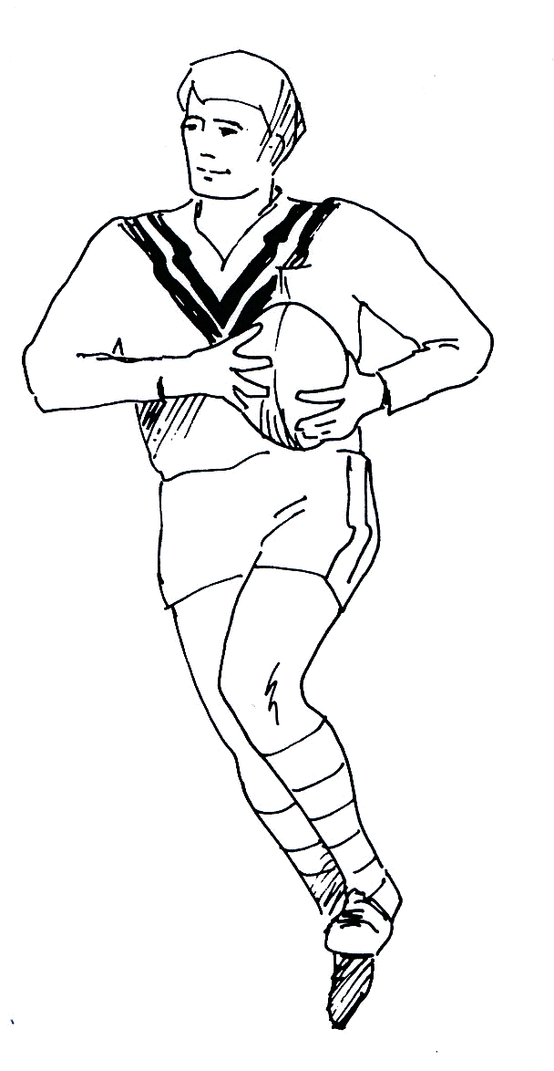
Correr con el Balón
Lleva el balón con las dos manos delante del cuerpo al nivel del pecho
Sujétalo bajo el brazo, si es necesario, para facilitar defenderte o esquivar
Inclina el cuerpo hacia delante para mantener el equilibrio – ayuda con el impulso y la cadencia del paso

Slide 97
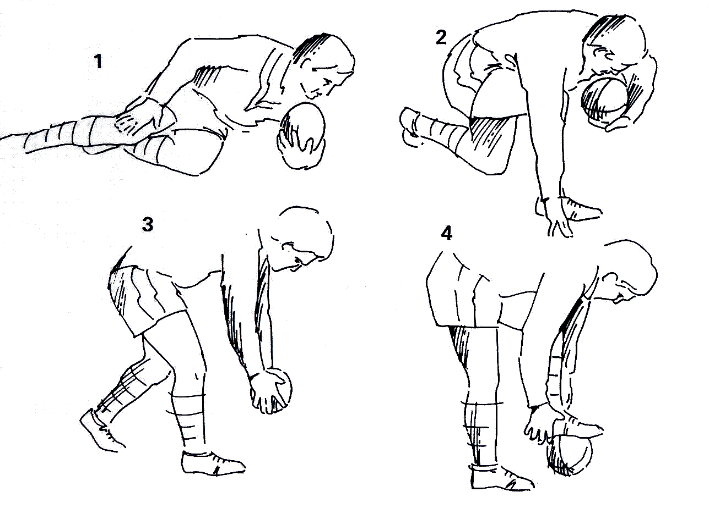
Play-the-Ball
Piensa : Encógete - Levántate - Toca
Encogerse: Cierra la(s) rodilla(s) al pecho;
Levantarse: Ponte de pie rápidamente, utilizando el brazo/pie que no se usará para hacer el PTB;
Levanta la otra pierna – mira hacia la línea del otro equipo – inclina el cuerpo por encima del balón para equilibrarte – preparado para….
Tocar: Posa el balón en el suelo delante del pie que vas a usar para talonear el balón al dummy half (9)
Recuerda: La rápidez y la eficacia son importantes. Da ventaja a tu equipo a través de un PTB rápido

Slide 98
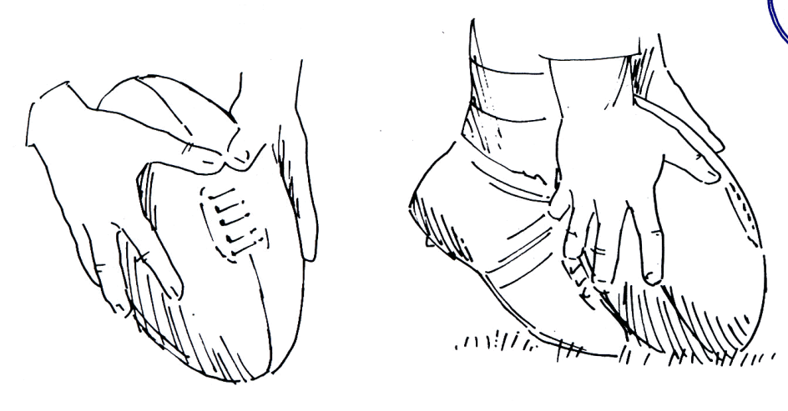
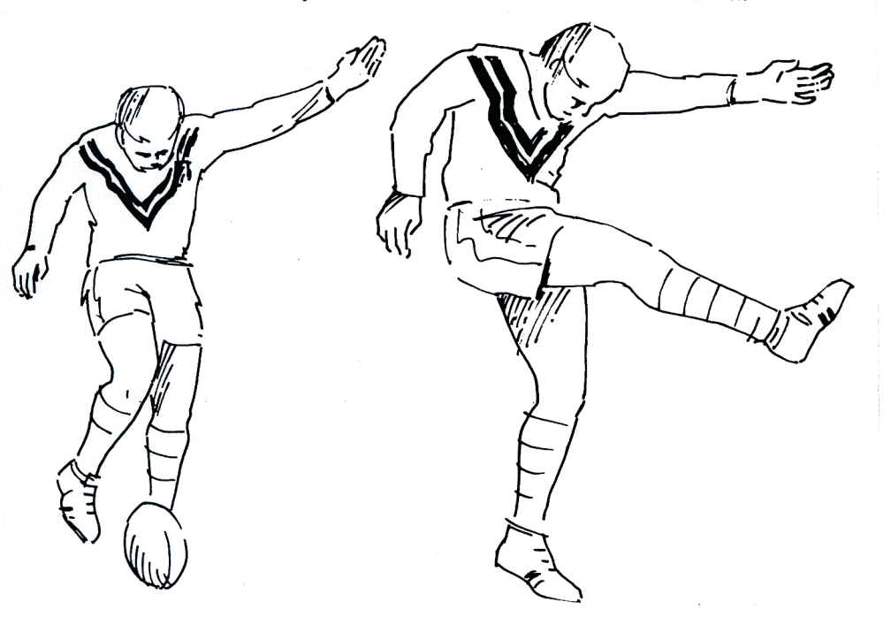
Patada de Drop
Sujeta el balón con las manos equilibradas a cada lado
Localiza el objetivo; luego fija la mirada en el balón
Sujeta el balón por encima de la rodilla de la pierna que se va a usar para chutar a un ángulo de unos 45° del suelo
Pisa con el pie de apoyo mientras guías el balón al suelo; patea el balón en el instante que toca al suelo
Marca el movimiento al completo con la pierna de patear

Slide 99
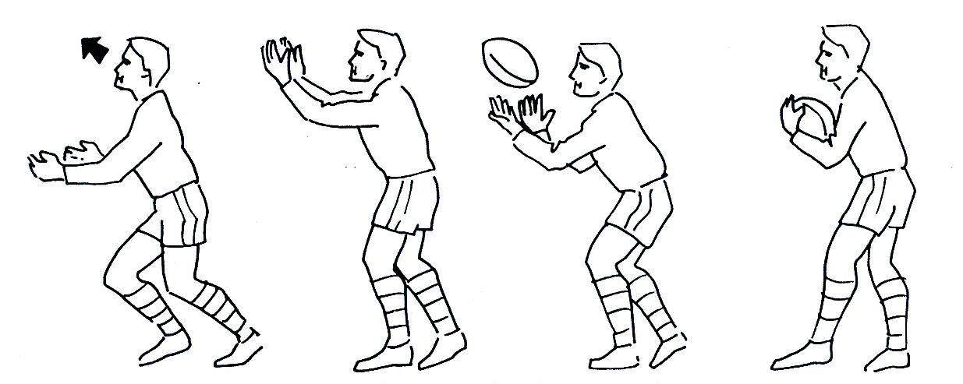
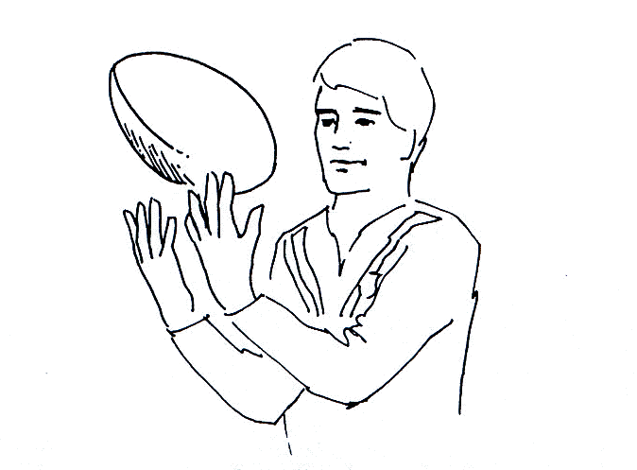
Recibir una Patada Alta
Fija los ojos en el balón
Extiende los brazos hacia fuera y arriba, con los dedos extendidos
Coge el balón en la “cuna” formada por los brazos y el pecho
Codos pegados al cuerpo, rodillas flexionadas
Gira hacia un lado, presentando el lateral al rival

Slide 100
Tirarse Encima de un Balón Suelto (en movimiento o estático)
Llega rápido al balón; acércate desde el lado; fíjate en el balón en todo momento
Tírate rápido encima del balón, asumiendo una postura buena y segura, mientras mantienes el cuerpo entre el balón y el rival
Gira al lado
Coloca el antebrazo encima del balón y levántalo desde el abdomen para asegurar la posesión

Slide 101
Coger un Balón Suelto / Perdido
Acércate al balón desde el lado; reduce la velocidad; no quites la mirada al balón
Flexiona las rodillas; ahorcájate al balón desde el lado
La mano trasera alza el balón desde abajo mientras la mano delantera lo estabiliza para asegurar la posesión

Slide 102
El Placaje
Este es el “ultimo acto” o la conclusión de un movimiento defensivo.
Para el placador, los puntos claves por tener en cuenta son:
postura (“cuerpo”) – acércate; cabeza fuera de peligro
timing (“hombro”)
contacto (“abrazar”)
impulsar / terminar (“pies”)
Para el portador del balón, los puntos claves son:
Mantener control del balón – en el contacto y mas allá
Intentar llevar el control por un PTB rápido
Evitar flexión del cuello/espalda/columna en postura de hurgar
NOTA: Cerca de la línea e intentando marcar, el talonador debería ir mas bajo y paralelo al suelo, impulsándose hacia delante.

Slide 103
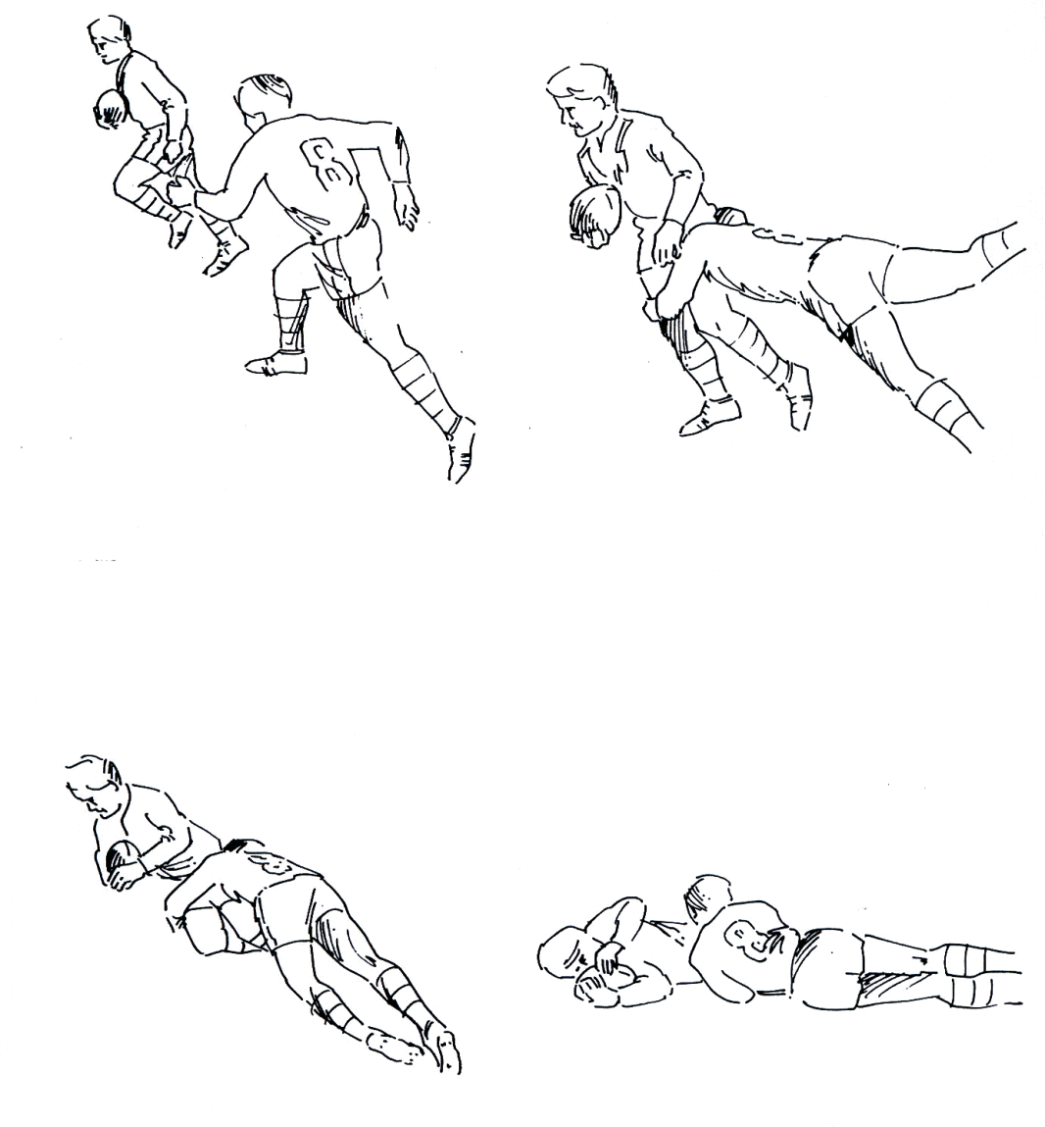
Placaje Lateral
Acércate – tan cerca como posible al portador
Flexiona las rodillas
Cabeza arriba – mirada en el objetivo: zona de cadera / muslo
Impúlsate a la zona de contacto – entre las rodillas y la cintura
Primer contacto con el hombro
Cabeza detrás del trasero del portador; abraza por las piernas
Impulso de piernas con fuerza y rápidez

Slide 104
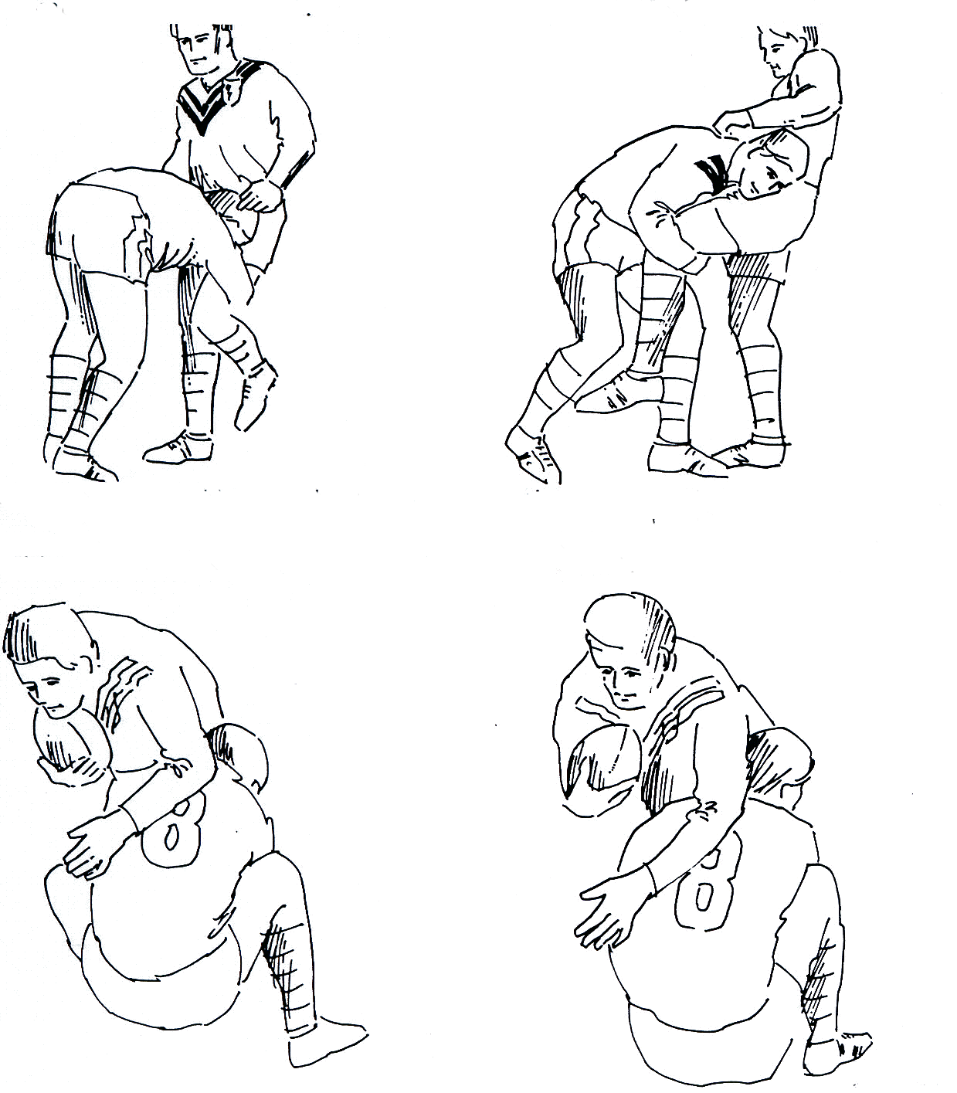
Placaje Frontal (placador deja que el portador entre)
El placador avanza rápido
Estate equilibrado, peso en los dedos de los pies; listo para ir en cualquier dirección
Baja el peso – mirada en los muslos del portador
Cabeza – mantenla a un lado
Hombro – mételo en su muslo
Brazos – abrázalos fuerte alrededor de sus piernas
Inclina hacia atrás mientras giras al lateral – deja que el momento del portador le lleve al suelo

Slide 105
El Placaje Asfixiante: “Uno contra Uno”
Es decir, frenando el avance del balón
Conocido como el placaje del “balón y todo” (“ball and all”), este placaje solo se debería introducir cuando ya están competentes en el placaje los jugadores. Los jugadores del equipo que presentan la tendencia por placar en alto deberían ser aconsejados a desistir. Un placaje asfixiante puede ser más eficaz cuando el placador se enfrenta con un portador que tiene apoyo, o si el placador sabe que cuenta con el apoyo de otros compañeros en el placaje.
Puntos Importantes:
Mantén la mirada en el objetivo – el balón.
Avanza y colócate rápido.
Atrapa el balón entre el cuerpo del placador y él del portador. La cabeza debe estar a un lado, fuera de peligro.
Se deberían abrazar con fuerza los brazos por la parte superior del cuerpo.
Se deberían cerrar los brazos del portador contra su propia cuerpo.
Si es posible, debería llevarlo al suelo.
El timing es vital.

Slide 106
Entrenador de Nivel 1 de IRL
Modulo 7: Organización y Estructura del Equipo
Creado por IRL para su uso, con permiso y dirección, por educadores acreditados de la RLEF y APRLC.
Notes:
Organizacion y Estructura del Equipo
Es importante destacar que se debe adaptar este módulo a las necesidades de los participantes, con una relevancia clara a nivel del jugador a quien se entrena. Si es cuestión de introducir el juego a un grupo de novatos, entonces el centro debería estar en lo básico – incluso es posible que tendrás que incluir las posiciones y la numeración además de unas leyes básicas. Una buena idea aquí es enseñar un video de un partido de unos 15-20 minutos y ver si los participantes pueden identificar estas leyes, por ejemplo, 6 placajes, el reglamento del play-the-ball. Introduce y enfatiza las leyes del juego en todo momento. Adapta, amplia, o quita información y diapositivas como tú lo veas y según la audiencia, pero teniendo en cuenta que es un Curso de Entrenador de Nivel 1 para Entrenadores, y no un curso para jugadores. La sencillez es la clave.

Slide 107
Organización y Estructura del Equipo
O tenéis el balón o no.
Notes:
En esencia, el Rugby League es un deporte sencillo. Trata de hacer bien las cosas sencillas en todo momento en el contexto de tener la posesión o no.

Slide 108
Organización y Estructura del Equipo
Posiciones
1. Zaguero 8. Pilar
2. Ala Derecha 9. Talonador
3. Centro Derecho 10. Pilar
4. Centro Izquierdo 11. Segunda Línea
5. Ala Izquierda 12. Segunda Línea
6. Apertura 13. Llave
7. Medio melé
Notes:
Divide los entrenadores en grupos de 3 o 4 personas y pide que identifiquen el papel de cada jugador dentro del equipo. Discutid.

Slide 109
Organización y Estructura del Equipo
Tarea de Grupo
En pareja, hablad de cómo y dónde colocaríais vuestros jugadores para recibir un saque de centro.
Presentad vuestras decisiones al grupo.
Notes:
Da a cada grupo o pareja una hoja grande para presentar y explicar sus ideas. Anima al resto del grupo que hagan preguntas.

Slide 110
5 2
11 13 12
9 1
8 10
4 3
7 6
Notes:
Esto es un sólo ejemplo, para discutir. No es la única respuesta. Los educadores pueden usar sus propios ejemplos. La pregunta clave aquí es ¿POR QUÉ habéis colocado los jugadores de tal manera?

Slide 111
Organización y Estructura del Equipo
Con el Balón
¿Cuáles son tus pensamientos principales cuando planificas tu estrategia con el balón?
¿Cuáles son tus principios de ataque claves?
Notes:
Formad parejas y hablad de esto. Destaca que no se trata de estrategia o táctica. Pedimos que identifiquen los principios fundamentales o reglas de juego en equipo con el balón en mano. Cada pareja debería presentar un punto con justificación; el educador los apunta en la pizarra. Una vez todos hayan contribuido, pasa a la siguiente diapositiva.

Slide 112
Organización y Estructura del Equipo
La simplicidad es la clave
Avanzar
Apoyar al portador del balón
Play-the-ball rápido
Completar los sets
Terminar de forma positiva: Buena patada con seguimiento / buen posicionamiento en el campo / buscar repetir con posesión
Crear presión
La comunicación es un “arma constante”
Notes:
En cada punto, pide que expliquen por qué es importante, y cómo puede llegar al resultado deseado.

Slide 113
Organización y Estructura del Equipo
Alto Riesgo
Bajo Riesgo
Notes:
Propón que, para empezar, los entrenadores debieran introducir una división del campo muy sencilla. Pregunta como jugarían en cada zona del campo marcada aquí. Podrías pedir que desarrollen un set de 6 sencillo para cada zona y que lo justifiquen.

Slide 114
Organización y Estructura del Equipo
VERDE
AMBAR
ROJO
Notes:
Una división del campo un poco más avanzada. De nuevo, pregunta como jugarían en cada zona.

Slide 115
Organización y Estructura del Equipo
10 50 10
Notes:
Se puede dividir el campo de manera vertical tanto como lateral. Pregunta por qué podrían querer hacer esto. ¿Cuáles son las ventajas de jugar en cualquiera de estos canales?

Slide 116
Organización y Estructura del Equipo
Propósito del Juego a Pie
Ganar territorio
Aliviar presión
Crear presión
Romper la línea defensiva
Recuperar la posesión
Marcar
Notes:
Antes de enseñar la diapositiva, hablad en el grupo del propósito del juego a pie, es decir, haz que ellos propongan las respuestas. Luego enséñales la diapositiva y, para cada punto, hablad de por qué, cuándo, cómo etc. Asegúrate de explicar (o pide que ellos identifiquen) las leyes del juego correspondientes. Entonces, por ejemplo “Para ganar territorio". ¿Por Qué? Para aliviar la presión defensiva, para completar un set de 6; etc. ¿Cómo? Una patada larga desde una posición defensiva – hace falta una patada larga con buen seguimiento; si llega a salir por la banda, ¿quién tendrá la melé? ¿Qué es un 40-20 y quién tiene posesión en ese caso?

Slide 117
Organización y Estructura del Equipo
Defensa
¿La mejor forma de atacar?
¿La actividad definitiva del equipo?
Un equipo que puede adaptarse a, y tratar con, cualquier situación
Notes:
Genera una discusión sobre las dos preguntas. Para el último punto, pide que te den ejemplos de situaciones en un partido en las cuales un equipo tendría que adaptar y/o sobrevivir en defensa.

Slide 118
Organización y Estructura del Equipo
Sin el balón
¿Cuáles son tus pensamientos principales cuando planificas tu estrategia sin el balón?
¿Cuáles son tus PRINCIPIOS de defensa?
Notes:
De nuevo, antes de enseñar la diapositiva, forma parejas para que hablen juntos. Pide que cada pareja presente un punto y que expliquen su importancia si queremos obtener los resultados deseados. Luego compara sus resultados con los puntos de la siguiente diapositiva.

Slide 119
Organización y Estructura del Equipo
Presionar al rival
Avanzar
Velocidad de la línea defensiva
Gente numerosa en el placaje
Buena técnica en el placaje
“Ganar el suelo”
Una defensa agresiva desde marker
Forzar el error
La comunicación es un “arma constante”
Notes:
De nuevo, antes de enseñar la diapositiva, forma parejas para que hablen juntos. Pide que cada pareja presente un punto y que expliquen su importancia si queremos obtener los resultados deseados. Luego compara sus resultados con los puntos de la siguiente diapositiva.

Slide 120
Team Organisation and Structure
En pareja, hablad de como colocaríais vuestros jugadores en la línea defensiva
Enseñad vuestra alineación al grupo y justificadla
Notes:
De nuevo, antes de enseñar la diapositiva, forma parejas para que hablen juntos. Pide que cada pareja presente un punto y que expliquen su importancia si queremos obtener los resultados deseados. Luego compara sus resultados con los puntos de la siguiente diapositiva.

Slide 121
CONJUNTO DER.
CONJUNTO CENTRAL
CONJUNTO IZQ.
1
5 7 4 13
11 10 9 8
12 3 6 2
Notes:
Esta no es la única respuesta, si no la respuesta de un solo entrenador. ¿Por qué dividirías la defensa en unidades como las de la diapositiva? Vuelve a pensar en las zonas del campo de las que se hablaba anteriormente.
¿Organizarías a la defensa de forma distinta en otra zona del campo? ¿Por qué? ¿Cómo? Por ejemplo, en defensa en tu propia línea de ensayo, es importante cubrir todo el campo, entonces una defensa de uno contra uno puede ser mas apropiada. También es importante que la línea se quede intacta, entonces nadie debería salir de formación. En una zona más avanzada, por ejemplo, dentro de la zona de 20m del rival, quizás condensas más a tu defensa. Después de una buena patada, es posible que tengas al rival cerca de la banda y su línea de ensayo entonces animas a los defensores del ruck que suban de forma mas agresiva para acorralar al balón etc.

Slide 122
Organización y Estructura del Equipo
¿Qué tipo de entrenador quieres ser?
Conoce y entiende el juego
Adapta tu entrenamiento para cumplir con las necesidades de tus jugadores / equipo
Desafíate a ti mismo
Desafíales a los jugadores
Usa tu imaginación
Sé innovador
Atrévete ser diferente
Notes:
“Si haces lo que siempre has hecho, conseguirás lo que siempre has conseguido”. Basa una discusión en esta frase. Pero, destaca que un entrenador siempre tiene que ser consciente de las habilidades, capacidades, y limitaciones de sus jugadores, cuando planifica la estrategia del equipo etc.

Slide 123
Organización y Estructura del Equipo
¿A qué tipo de jugador quieres entrenar y desarrollar?
Inteligente
Conoce el juego
Tiene una comprensión solida de los principios del juego
Es capaz jugar con lo que ve
Notes:
¿Cómo desarrollamos a dichos jugadores? Volver a la cuestión de un entrenamiento basado en el juego y el conocimiento del juego que enfatiza la toma de decisiones y la resolución de problemas.

Slide 124
Modulo 8: Buen Estado Físico para el Rugby League
Entrenador de Nivel 1 de IRL
Creado por IRL para su uso, con permiso y dirección, por educadores acreditados de la RLEF y APRLC.

Slide 125
Componentes del estado físico de Rugby League
fuerza
potencia
velocidad
equilibrio
Componentes del estado físico de rugby league
mental
resistencia
agilidad
flexibilidad
Coordinación

Slide 126
Componentes del estado físico de Rugby League
Componente | Definición
Potencia
Fuerza
Velocidad
Resistencia
Flexibilidad
Equilibrio
Coordinación
Agilidad
Mental
Notes:
Divide el grupo en parejas y pide que hagan una definición para cada componente. Hablad de las respuestas antes de poner la diapositiva 3.

Slide 127
Componentes del estado físico de Rugby League
Componente | Definición
Potencia | Fuerza explosiva: fuerza x velocidad
Fuerza | La capacidad de aplicar una fuerza contra una resistencia
Velocidad | El tiempo gastado en cubrir una distancia fija
Resistencia | La capacidad de seguir haciendo algo
Flexibilidad | La amplitud de movimiento de una articulación o conjunto de articulaciones
Equilibrio | Una igualada distribución de peso que permite quedar recto y estable
Coordinación | La capacidad de combinar los movimientos de varias partes del cuerpo de forma sincronizada y eficaz
Agilidad | La capacidad de cambiar de dirección con una perdida mínima de velocidad y equilibrio
Mental | La capacidad de aguantar presión, y tratar con contratiempos
Notes:
De momento, no entres en detalle en cada componente, por ejemplo ¿qué tipo de velocidad o resistencia?

Slide 128
Componentes del estado físico de Rugby League
El entrenamiento debe ser específico a Rugby League
Analiza cada componente e identifica en que parte del juego tiene importancia cada uno
¿Los entrenamientos incorporan todos estos componentes en algún momento?
Notes:
Otra vez una actividad de pareja o grupo reducido. Luego, fomenta una discusión con el grupo entero. Vamos a hablar de dos de los componentes con más detalle. Entonces, antes de poner la diapositiva 6, pide que se centren en la “velocidad”. ¿De qué tipo de velocidad estamos hablando? De carrera continua (por ejemplo, los 1.500m en 4 minutos, carrera de 800m), o explosiva (por ejemplo, esprint). ¿Qué tipo de carrera usamos con más frecuencia en el Rugby League? Llévalos a la idea de que lo más importante en el RL es la aceleración de corta distancia.

Slide 129
Componentes del estado físico de Rugby League
Velocidad:
Las carreras de 5 o 10km, ¿Son útiles en el entrenamiento?
¿Cuando podrías usarlas?
10m es la distancia mas importante. ¿Por qué?
También 20m y 30m
Aceleración
Desaceleración
Notes:
Podrías usar carreras de larga distancia en la pretemporada para coger una base aeróbica. Hablad de la aceleración - ¿dónde? ¿cuándo? ¿por qué? En un partido – da ejemplos. ¿Por qué es importante la desaceleración? ¿dónde? ¿cuándo? ¿por qué? En un partido. Enlaza las dos cosas con la agilidad – tenemos que correr hacia delante, detrás, cambiamos de dirección etc.

Slide 130
Componentes del estado físico de Rugby League
Resistencia:
Aeróbica o anaeróbica?
Aeróbica = con oxigeno
Anaeróbica = sin oxigeno
¿Cuál es más importante en el Rugby League?
Piensa en las demandas del juego: acciones cortas, rápidas y explosivas, con poco descanso
Auto reflexionar - ¿Tus entrenamientos replican las demandas del juego?
Tarea:
Planifica una sesión de una hora, trabajando tanto con el balón (es decir NO en defensa), como sin él. Cada parte desarrollaría la resistencia
Notes:
Relaciona siempre con el juego, por ejemplo, la repetición de los placajes, la repetición de los esprints, la repetición de un set. Ejecutar un placaje, por ejemplo, es explosivo - la colisión, la lucha, ir al suelo, levantarse, colocarse para la próxima fase. Da más ejemplos. Haced la tarea en pareja.

